Slide 1
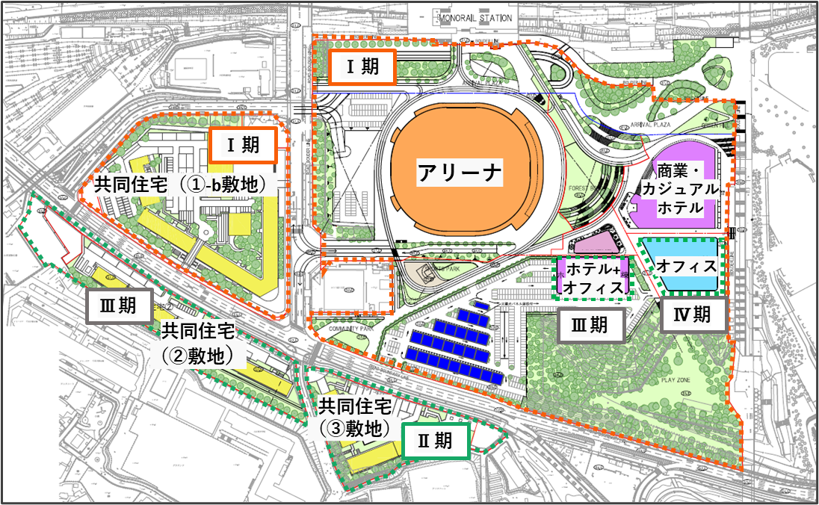
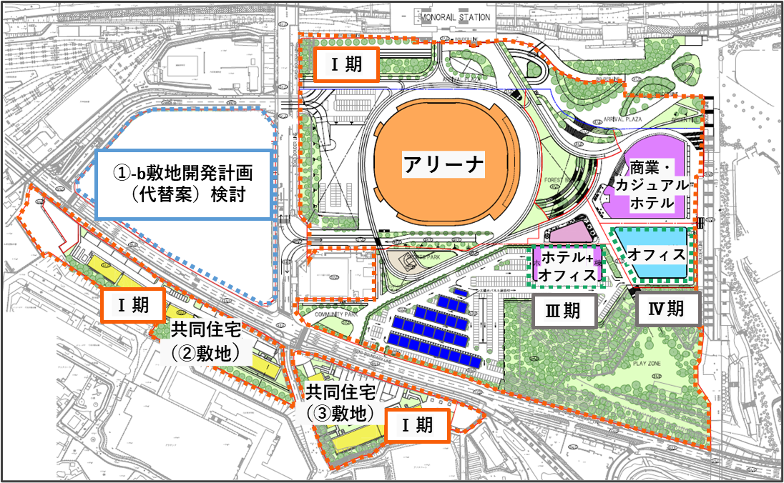
万博記念公園駅前周辺地区活性化事業について
資料３
これまでの主な経過
令和元年10月８日 公募開始
令和３年５月19日 事業予定者の決定
令和５年７月26日 基本協定書締結
令和６年７月31日 実施協定書締結
令和６年10月28日 吹田市長から大阪府知事
あてに文書発出※
◆令和6年11月15日 計画検討アドバイザー会議
◆令和6年11月20日 大阪府戦略本部会議
※【吹田市長から大阪府知事あて発出文書（抜粋）】
○ 万博記念公園駅前周辺地区活性化事業は、本市の都市魅力の向上に資するものとして
期待をしているところです。
○ 今般、事業予定者から届け出のあった当該事業の大規模開発事業構想届出書等は、
条例に規定する要件を満たしません。
○ 関係法令に適合した事業となることを求めます。
事業予定者から示された提案事業計画の変更概要
事業スケジュール（予定）
変更前(令和６年７月 環境アセスメント提案書)
変更後(令和６年11月現在)
令和6年12月
環境アセスメント等実施
令和8年4月
事業計画の承認
貸付・売買契約の締結
アリーナ等建設工事
令和12年3月
第Ⅰ期（アリーナ）開業
次期以降の建設工事
※①－b敷地については、吹田市「千里万博公園スポーツ・レクリエーション地区内における建築物の 制限等に関する条例」により、建築物の制限があるため、市長の許可が得られた場合に、共同住宅 の建築が可能
令和20年5月
全施設の開業

